Slide 1


TWORZYWA SZTUCZNE W GOSPODARCE CYRKULARNEJ
Wojciech Mariański
Application Development Engineering
WALK ON THE GREEN SIDE OF LIFE

Slide 2


Struktura grupy Otto-Krahn Group
Dystrybucja termoplastów
Dystrybucja chemikaliów
Partner technologiczny w zastosowaniach materiałów ceramicznych
Kompounding termoplastów
Recykling termoplastów
Otto Krahn
Business Incubator

Slide 3

Fakty i Liczby
ODPADY TWORZYW SZTUCZNYCH
8
milionów
ton tworzyw sztucznych „wycieka” każdego roku do oceanu
Co Minutę
milionów
ton tworzyw sztucznych znajduje się obecnie w oceanach
150
Do oceanu trafia jedna ciężarówka odpadów z tworzyw sztucznych
WSKAŹNIKI RECYKLINGU
zaledwie 14%
zaledwie 42% z tych odpadów poddawanych jest recyklingowi w UE28+NO/CH
zaledwie 17,8
wszystkich opakowań z tworzyw sztucznych na całym świecie jest zbierane w celu ich recyklingu
miliona ton odpadów opakowaniowych z tworzyw sztucznych zbieranych jest w UE
3

Slide 4
Fakty i Liczby
WYZWANIE
1,5°C
W 2025
Opakowania z tworzyw sztucznych muszą nadawać się do ponownego użycia, recyklingu lub kompostowania
oraz zawierać tworzywa sztuczne z recyklingu lub bio-pochodne
30%
globalne ocieplenie
do 2100, zadeklarowane jedynie poprzez ograniczenie emisji CO2
Zakaz wykorzystywania materiałów wielkocząsteczkowych i zastąpienie go innymi materiałami?
Będzie to miało istotne negatywne skutki takie jak m.in. zwiększona emisja CO₂
ALTERNATYWA?
GLOBALNA Gospodarka cyrkularna jest jedynym rozwiązaniem
ELIMINUJ
CYRKULUJ
WPROWADZAJ INNOWACJE
4

Slide 5
Zrównoważony rozwój tworzyw sztucznych
Ślad
Węglowy
Gospodarka Cyrkularna
Ustawodawstwo
Zanieczyszczenie mórz i oceanów
Zmniejszenie emisji CO₂
Zmniejszanie zużycia
energii
Zmniejszenie zużycia surowców kopalnych
Odpowiedzialne wykorzystywane zasobów
Przejście z myślenia liniowego do cyrkularnego – ponowne wykorzystywanie zasobów
Rozwój technologii recyklingu
Redukcja wycieków
Usprawnienie
zarządzania odpadami
Postrzeganie społeczne
Zmiany klimatyczne (porozumienie Paryskie)
Unijna opłata za tworzywa sztuczne („podatek”)
Zakaz używania produktów jednorazowych z tworzyw sztucznych
5

Slide 6
EUROPEAN PLASTICS PACT
Wykorzystanie 30%
Projektowanie w100%
tworzyw sztucznych pochodzących z recyclingu w nowych opakowaniach do 2025
produktów nadających się do recyclingu lub ponownego użycia 2025
Recykling o 25%
Zużycie o 20%
więcej tworzyw sztucznych do 2025
Mniej materiałów oryginalnych. Bezwzględna redukcja o 10 % do 2025
Source: European Plastics Pact Country / Region: European Economic Area
6

Slide 7



Gospodarka Cyrkularna
Gospodarka o obiegu zamkniętym
W gospodarce o obiegu zamkniętym zasoby pozostają w użyciu tak długo, jak to możliwe,
aby wydobyć z nich jak najwyższą potencjalną wartość
PRODUKCJA
ZARZĄDZANIE
ODPADAMI
KONSUMPCJA
Reusing products
Reducing consumption
Recycling materials
7

Slide 8
Life Cycle Assessment (LCA)
“Cradle to Cradle” LCA naukowo mierzy całkowity wpływ finalnego produktu na środowisko w całym cyklu jego życia (od „powstania” do „końca życia”) mierzony w kategoriach emisji CO2
“Cradle to Gate” LCA mierzy wpływ produkcji („tworzenia”) materiału (szkła, papieru, metalu, plastiku)
Do czynników wpływających na dane LCA zalicza się wykorzystanie:
  Zasoby naturalne
  Energię
  Wodę
  Grunty rolne
  Transport
  Oraz skutki wycofania go z eksploatacji (recykling, składowanie, spalanie)
Zasoby
Koniec Życia
Wykorzystanie
Przetwarzanie
Produkcja
Dystrybucja
ANALIZA CYKLU ŻYCIA PRODUKTU

Slide 9

Post Consumer Recycling (PCR)
Koniec życia porduktu
End-of-Life Products
1 Pozyskiwanie
Zbiórka wycofanych z użytku tworzyw. Najczęściej zmieszanych z różnych źródeł.
7 Materiał
Gotowy do użycia w produkcji nowych komponentów
2 Sortowanie
Sortowanie odpadów z tworzyw sztucznych według rodzaju materiału, kodu identyfikacyjnego (RIC) i gęstości.
6 Kompounding / Granulacja
Wzbogacanie materiału o różne dodatki a następnie jego granulacja.
3 Rozdrabnianie
Mielenie elementów na mniejsze części
5 Sortowanie i kontrola
Tworzywa sztuczne są ponownie sortowane według jakości, koloru, a także kontrolowane przed mieszaniem.
4 Mycie
Rozdrobnione elementy są myte w celu usunięcia zanieczyszczeń

Slide 10
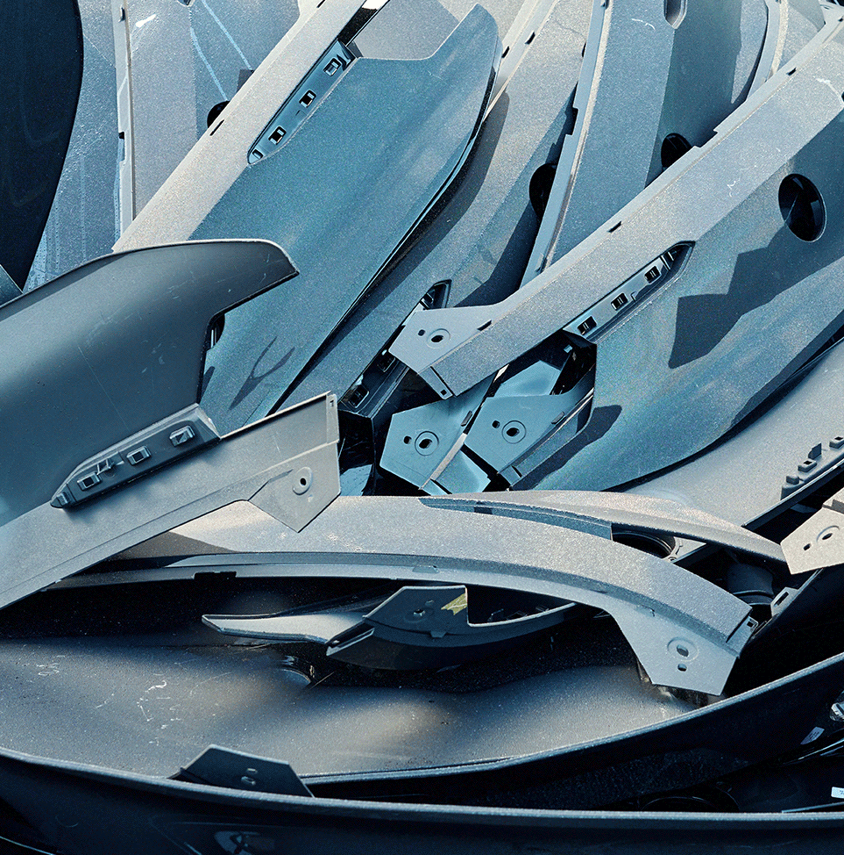
Post Industrial Recycling (PIR)
Odpady przemysłowe
1 Pozyskiwanie
Materiały niespełniające specyfikacji i odpady produkcji przemysłowej
6 Produkcja/Zastosowanie końcowe
Materiały z recyklingu o wysokiej jakości do produkcji nowych komponentów.
2 Przygotowanie
Cięcie, mielenie oraz wstępna separacja/filtracja
3 Regeneraja
Filtracja stopu, odgazowanie, granulacja
5 Peletyzacja
4 Kompounding
Dodawanie właściwych wypełniaczy i dodatków

Slide 11
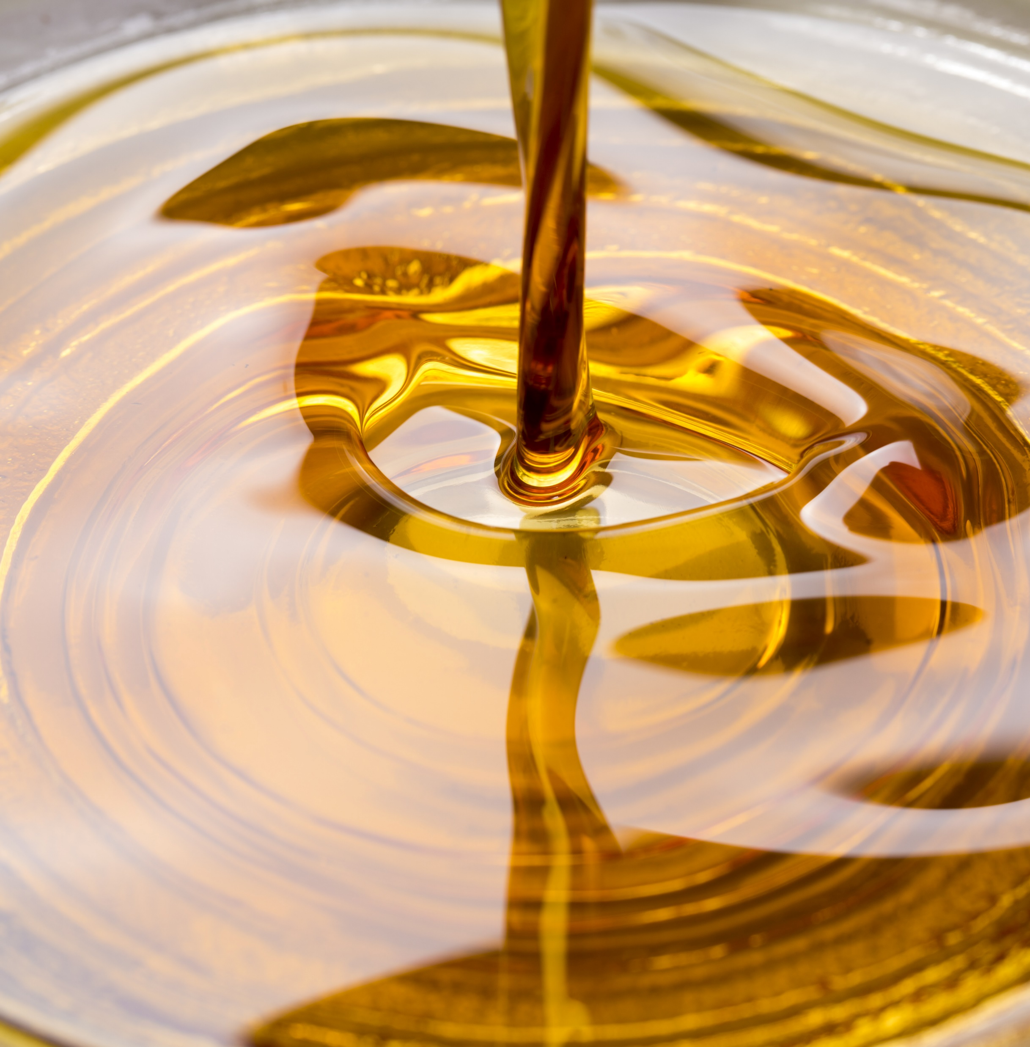
Surowce Bio-cyrkularne
Odpady biologiczne np. odpady organiczne i olej roślinny
1 Surowce Odnawialne
Bio-nafta stosowana zamiast surowca kopalnego
5 Polimery Bio-cyrkularne
Oparte na Metodzie Bilansu Masowego
2 Kraking
Bio-surowiec poddawany jest krakingowi w celu wytworzenia monomerów
4 Polimeryzacja
Monomery pochodzenia biologicznego poddawane są polimeryzacji
3 Monomery
Monomery wprowadzane są do procesu polimeryzacji
11

Slide 12
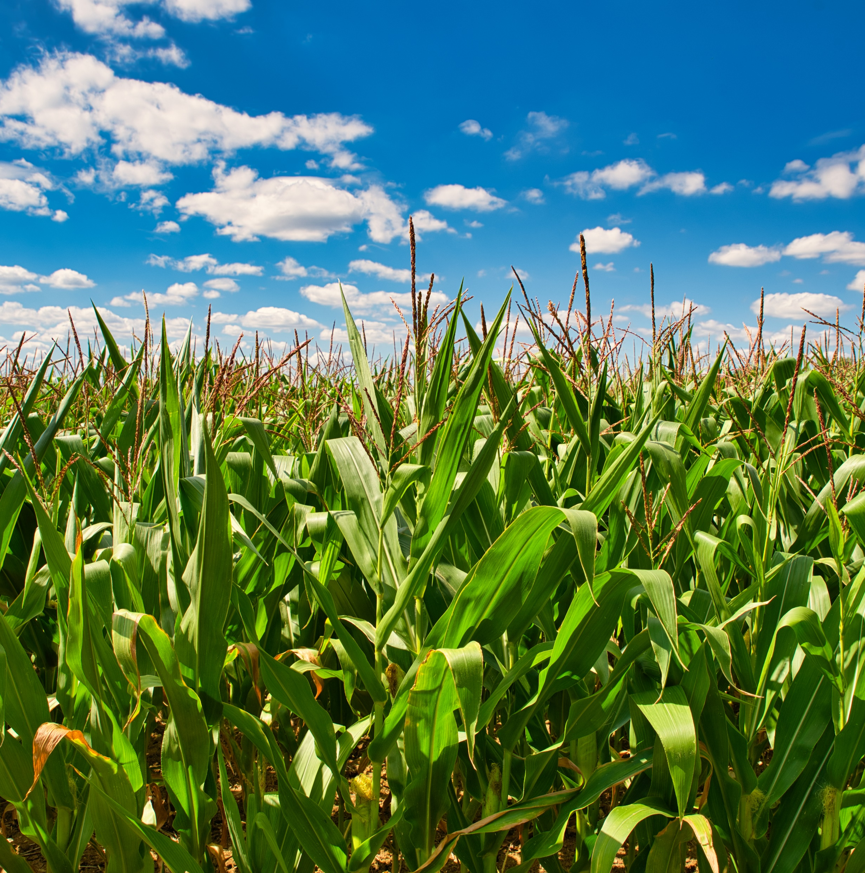
Surowce Odnawialne (Bio-polimery)
Surowce odnawialne
1 Zbiór surowców odnawialnych:
Surowce pochodzenia roślinnego
Surowce ligninowo-celulozowe
Surowce z odpadów organicznych
4 Bio-polimery
Udział bio-zawartości w materiale jest zależna od produktu
2 Modyfikacja chemiczna
Surowiec z biomasy przekształcany jest w monomery
3 Polimeryzacja
Monomery pochodzenia biologicznego poddawane są polimeryzacji
12

Slide 13
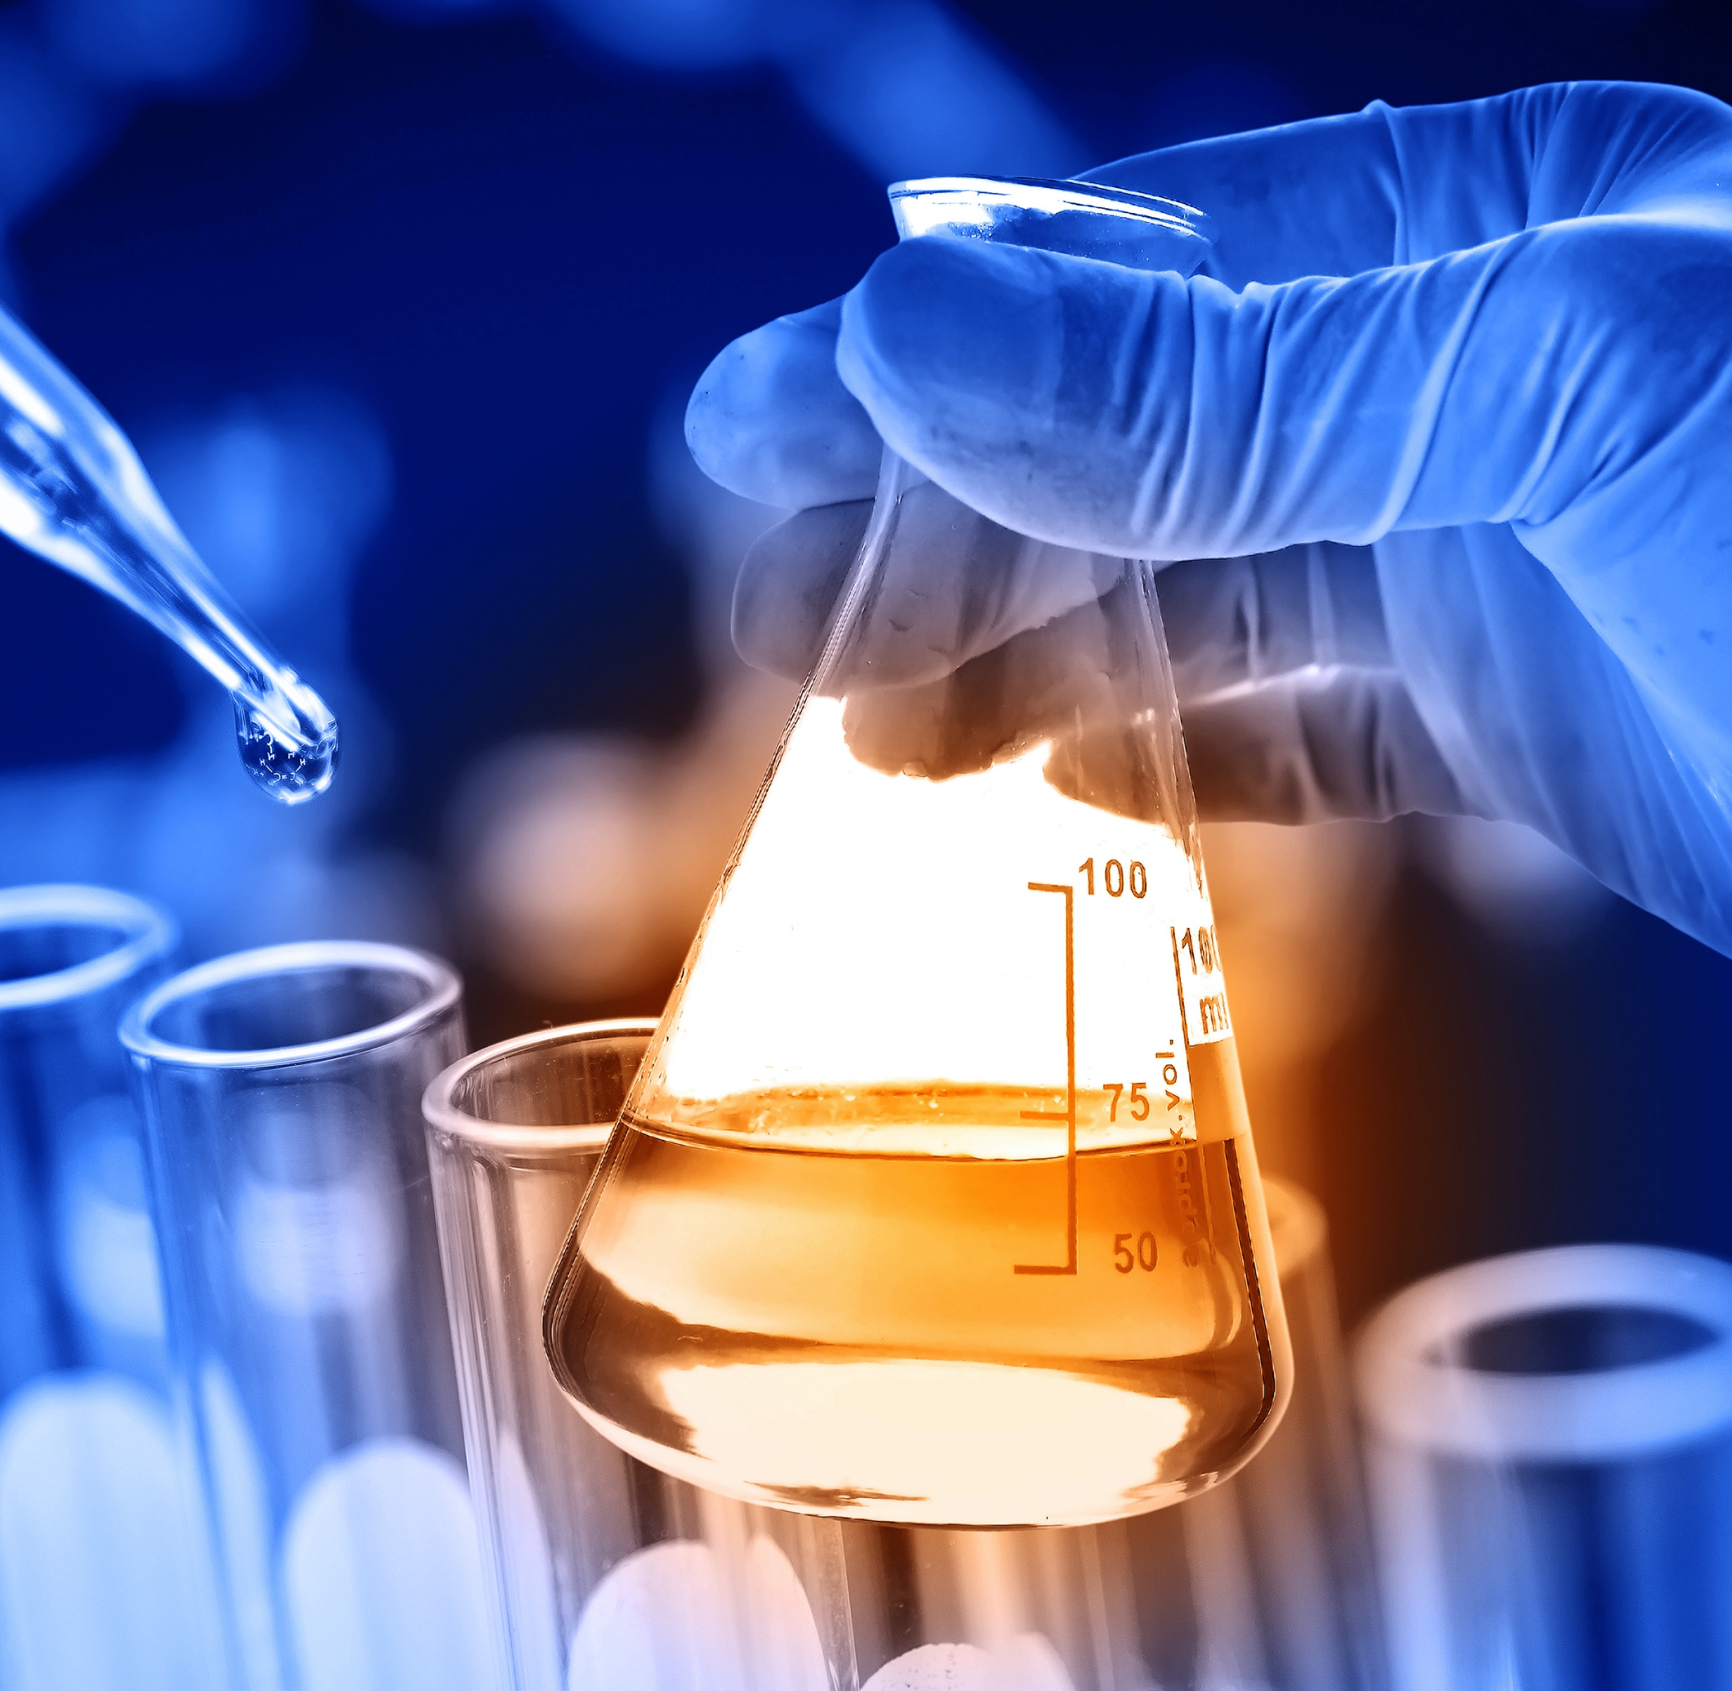
Recycling chemiczny
Uproszczony opis
Zmieszane odpady
Sortowanie
Pojedyncze odpady z tworzyw sztucznych
Konwersja
Proces pirolizy do produkcji substytut nafty
(produkt pośredni)
Depolimeryzacja
Piroliza
Depolimeryzacja
Odpady są przekształcane z powrotem w monomery
Kraking
Półprodukt jest używany do wytwarzania monomerów
Polimeryzacja
Synteza odzyskanych monomerów w nowe związki wielkocząsteczkowe
Polimery z recyklingu chemicznego
Notes:
Rozbicie
Zbiorcez określenie na ciekły pordukt pośredni

Slide 14
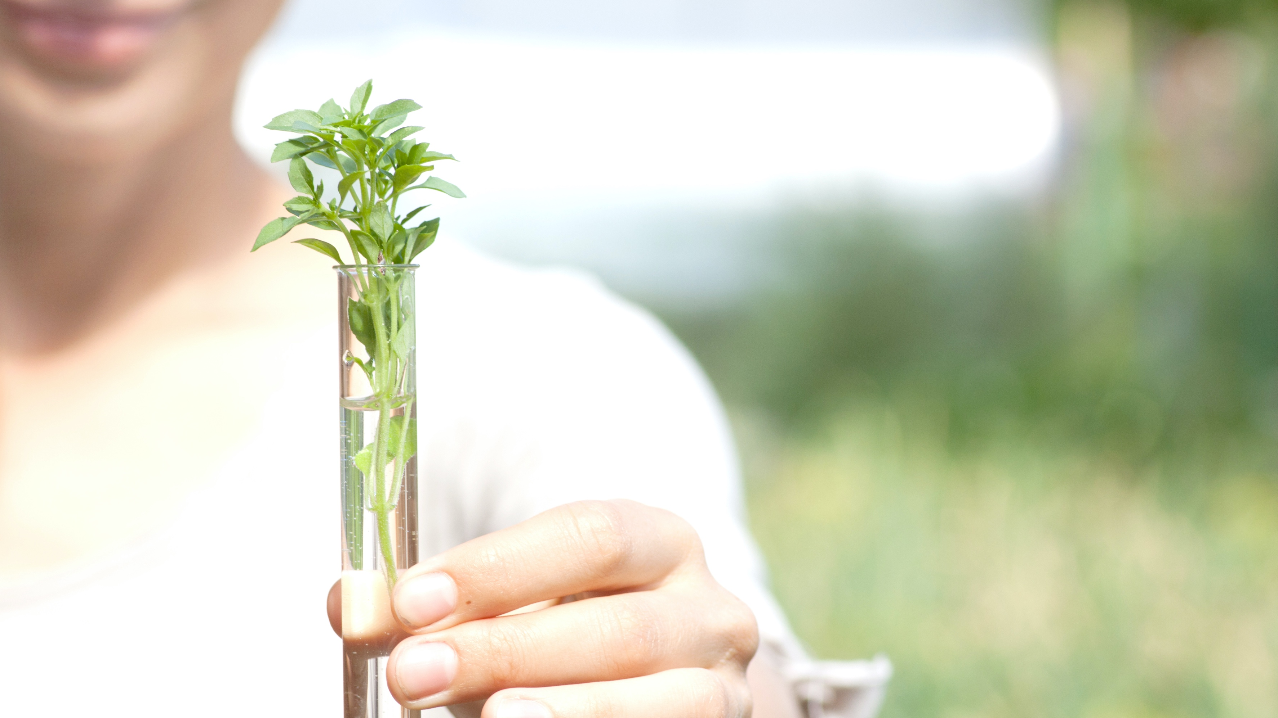

Nasi Partnerzy oferujący zrównoważone rozwiązania
14

Slide 15
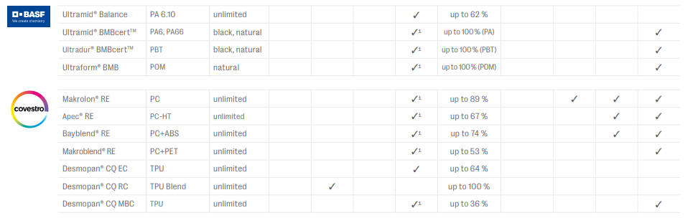
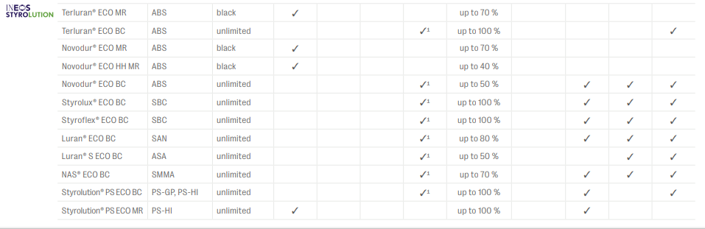
Zrównoważone portfolio
Mixed Plastic Waste

Slide 16
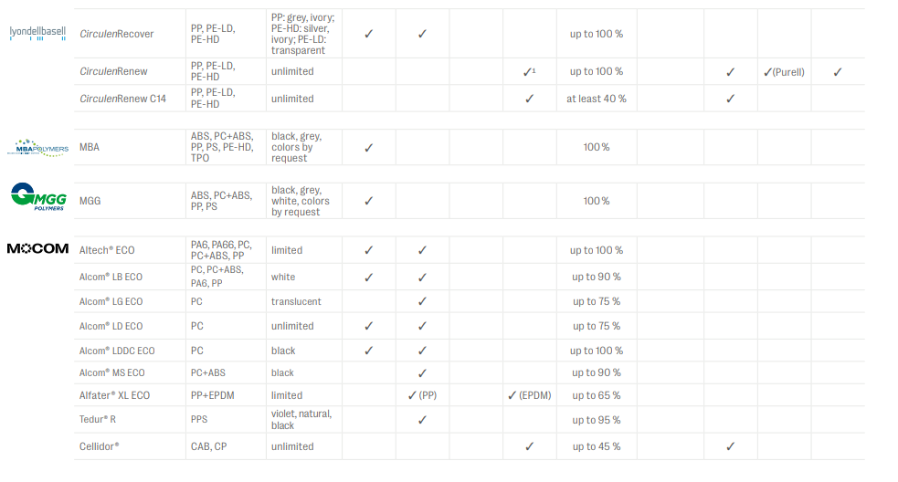
Zrównoważone portfolio
Mixed Plastic Waste

Slide 17
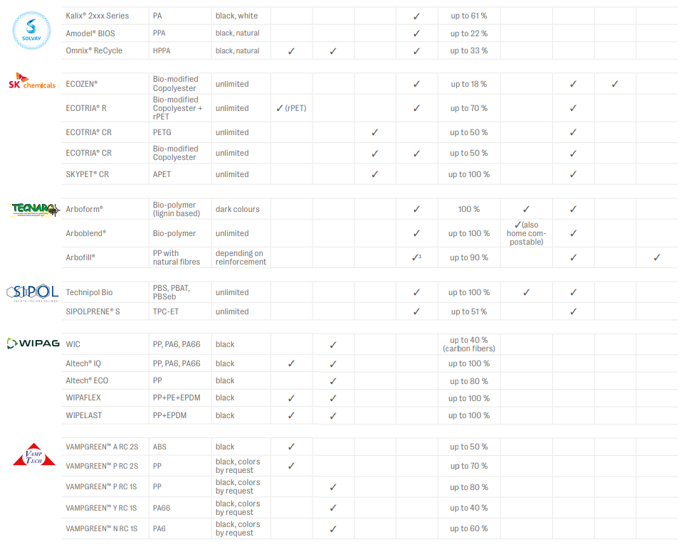
Zrównoważone portfolio
Mixed Plastic Waste

Slide 18
Zrównoważone portfolio
Mixed Plastic Waste

Slide 19
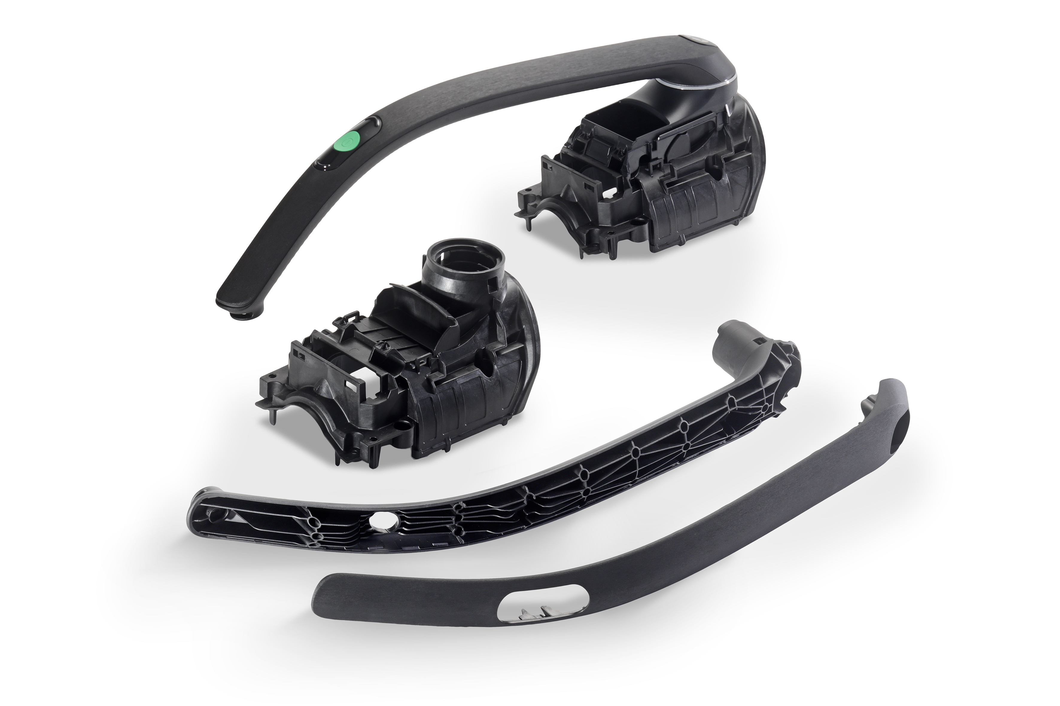
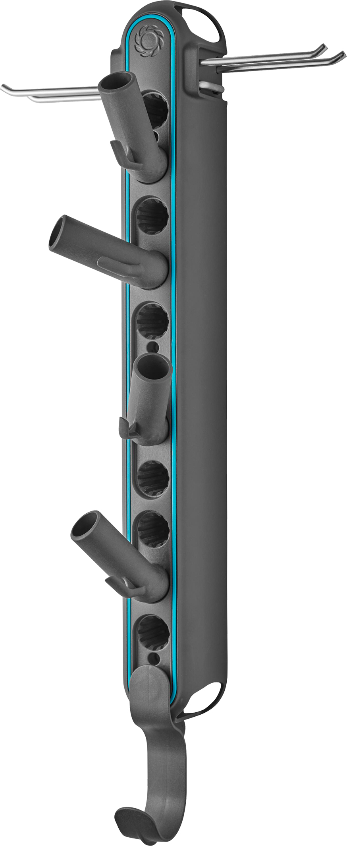
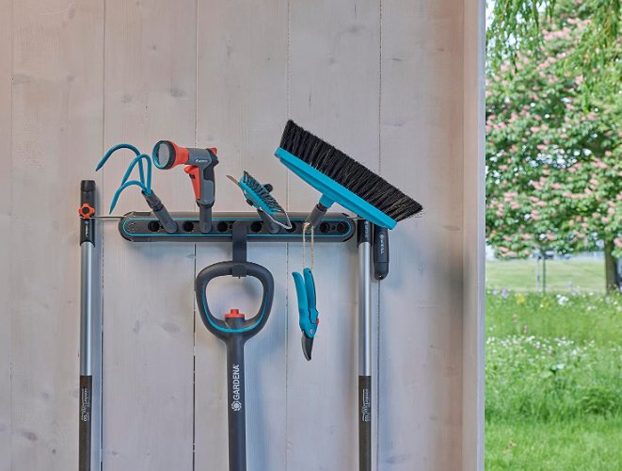
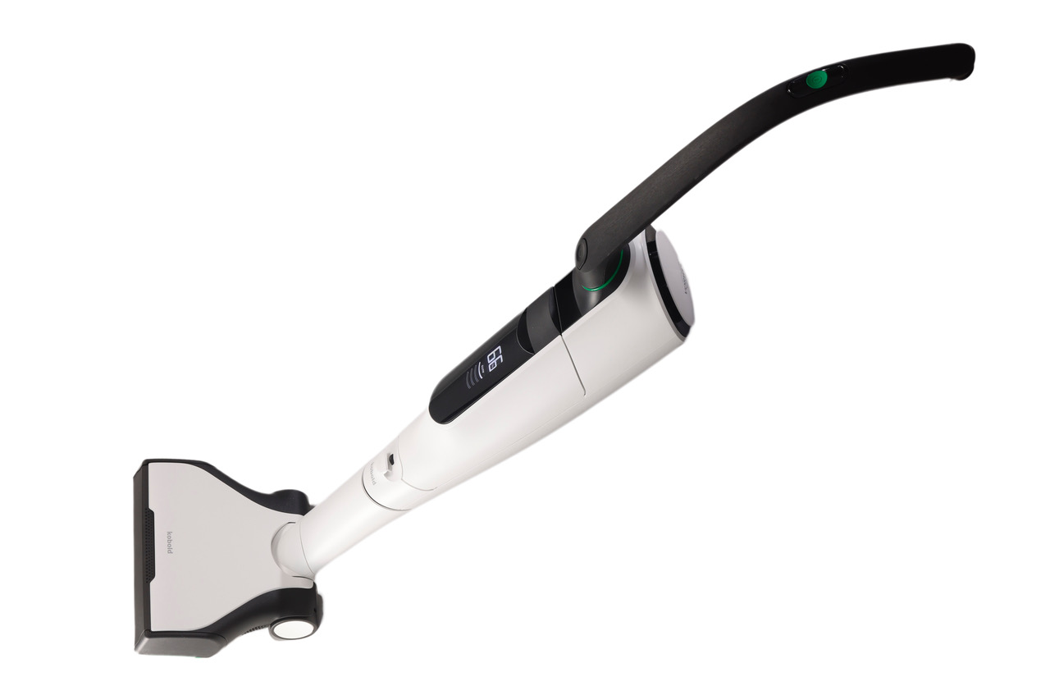
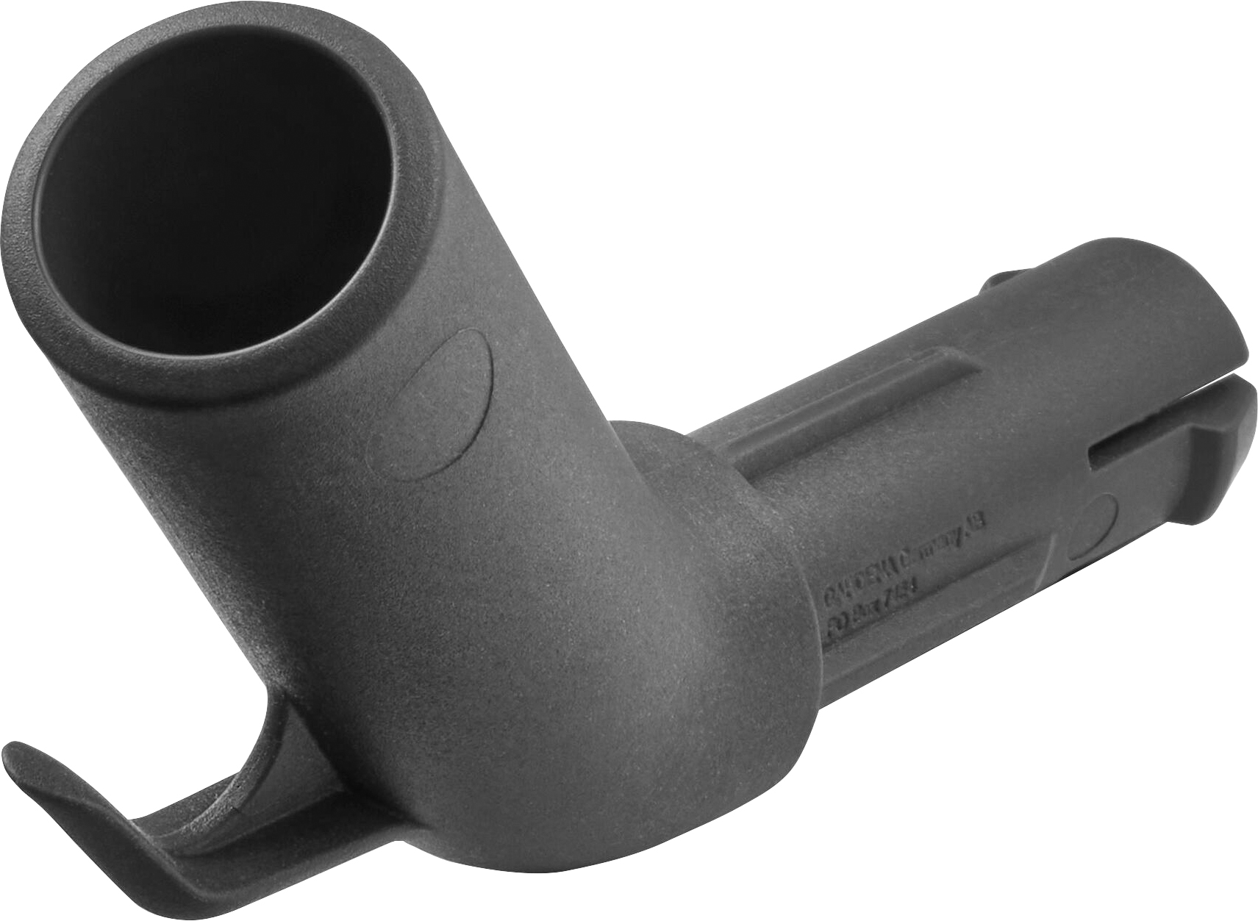
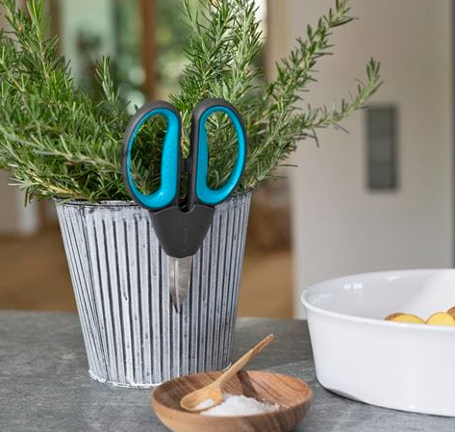
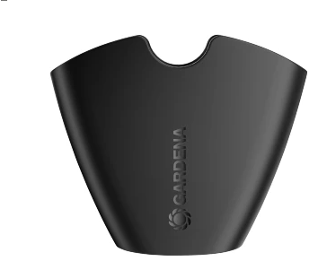

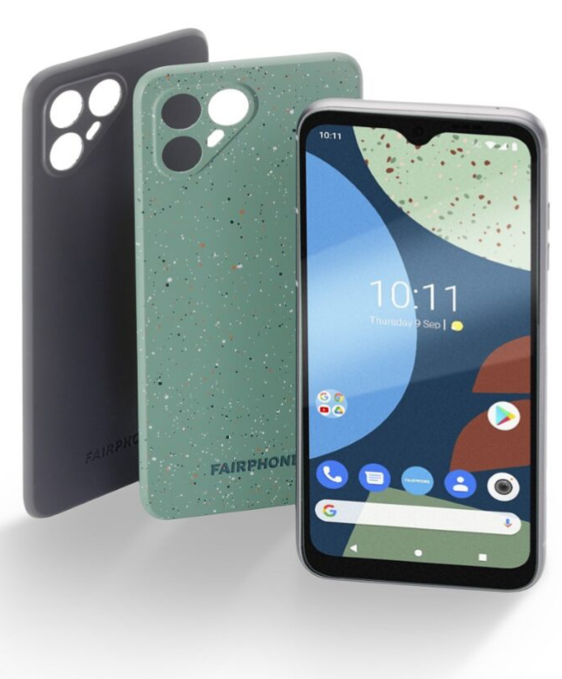
Przykłady zastosowań
Altech® PP-B ECO
  System przechowywania narzędzi ogrodniczych i uchwyt na nożyczki do ziół
  100% PP PCR
  Wysoka wytrzymałość
WIC PP
  Uchwyt odkurzacza & obudowa wewnętrzna
  Recyklingowane włókno węglowe
  Wysoka sztywność
  Redukacja wagi o 30%
Altech® PC ECO
  Obudowa telefonu
  100% PCR PC
  Możliwość malowania
  Wysoka jakość powierzchni
  Wysoka udarność
Altech® PA6 ECO
  Część wiązania snowboardowego, płyta bezpośrednio zamontowana na desce
  Wysoka udarność w niskich temperaturach
  Wysoka jakość powierzchni
  Zmniejszony ślad węglowy o 85%

Slide 20
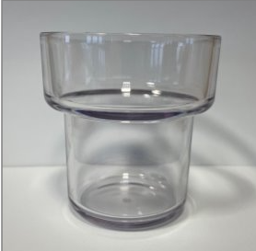
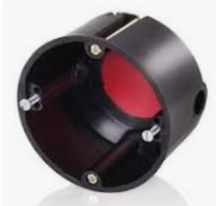
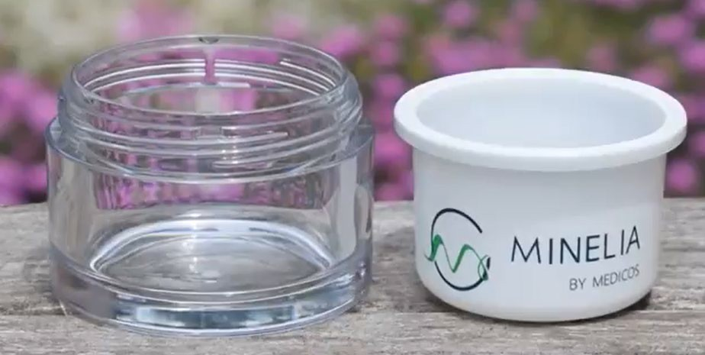
Przykłady zastosowań chemiczny
ECOZEN
  Kubek do wody
  Posiada dopuszczenie do kontaktu z żywnością
  „miły” w dotyku
  Doskonała transparencja / zamiennik dla szkła
Tedur R
Puszka montażowa
  Tworzywo uniepalnione (V0/0,75mm)
  Wysoka odporność temperaturowa
  Wysoka wytrzymałość
ECOTRIA
  Opakowanie do kremu
  Posiada dopuszczenie do kontaktu z żywnością
  Transparentny przy większych grubościach ścianki
  Certyfikat zgodności z systemem recyklingu RIC 1

Slide 21
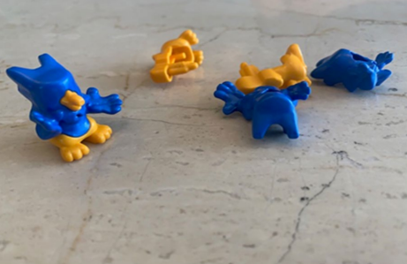

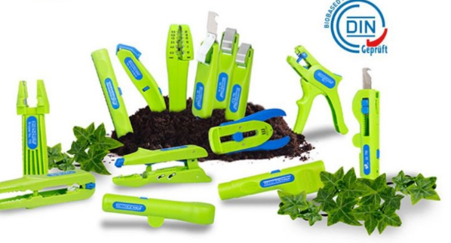
Przykłady zastosowań
ARBOBLEND
  Obudowy narzędzi
  Biopolimer
  Zamiana PA6 GF30 (-1,92kg CO2 eq.)
  Produkcja możliwa na dotychczasowych narzędziach
  Dobra sztywność i wytrzymałość
ARBOBLEND
  Obudowa pendrive
  Materiał kompostowalny
  Wysoka udarność w niskich temperaturach
  Dobra odporność na uderzenia/sztywność
  „drewniany” wygląd
ARBOBLEND
  Zabawki niespodzianki
  Zamiana ABS
  Materiał kompostowalny
  Bardzo dobre właściwości mechaniczne
  Zgodny z „Toys standard”

Slide 22

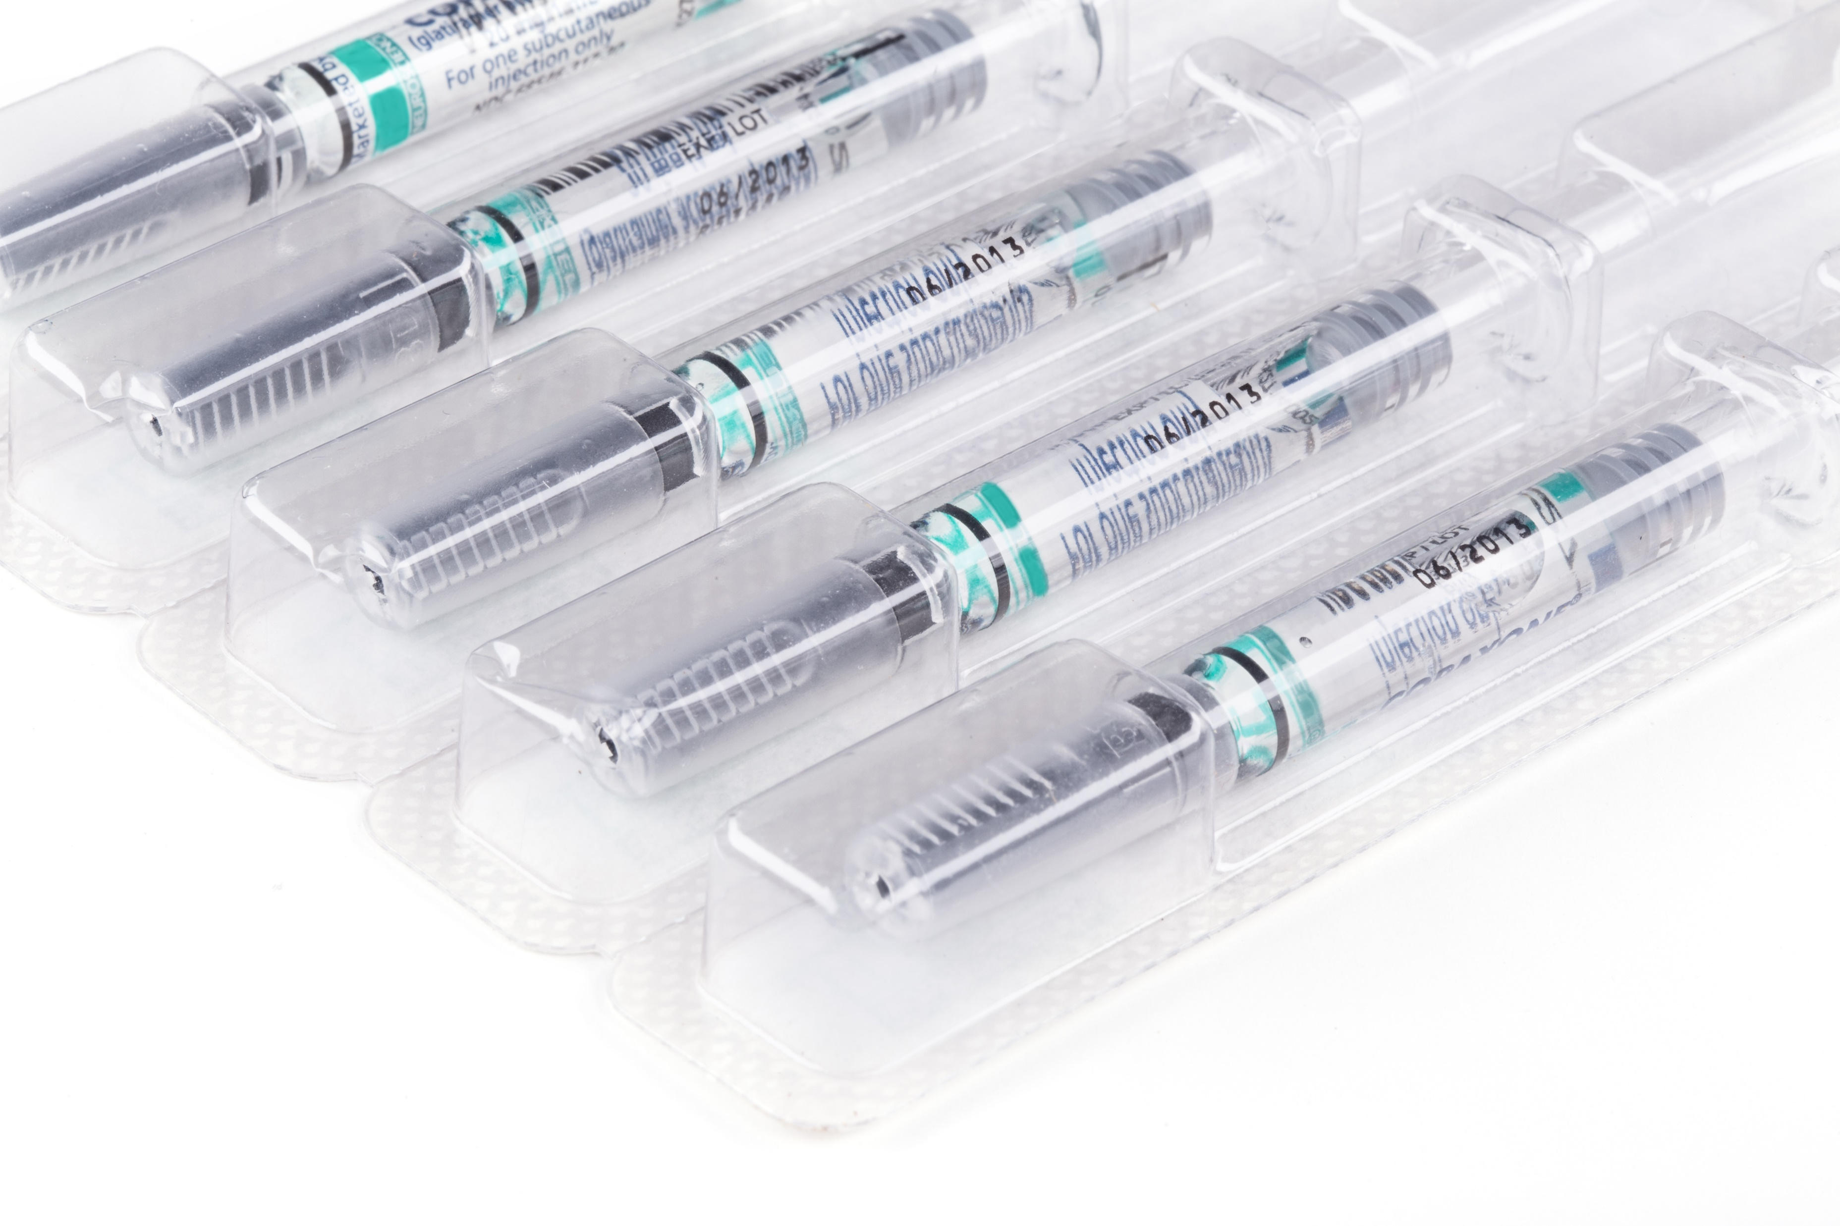
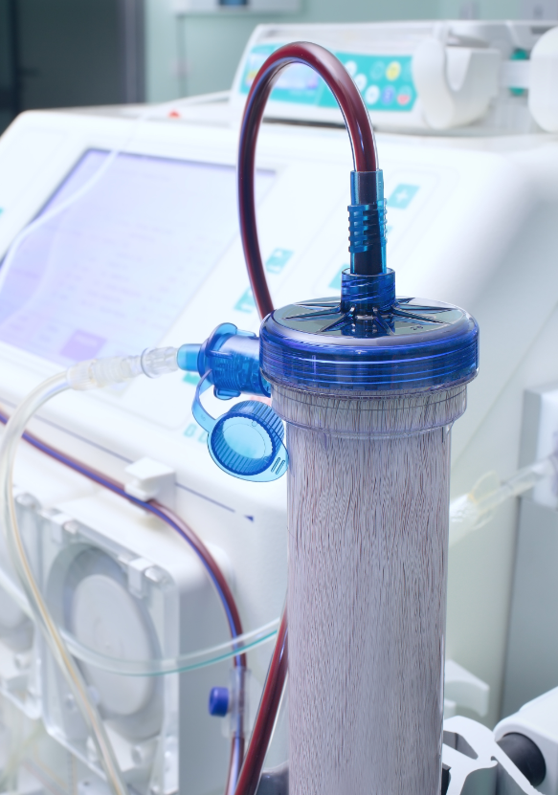
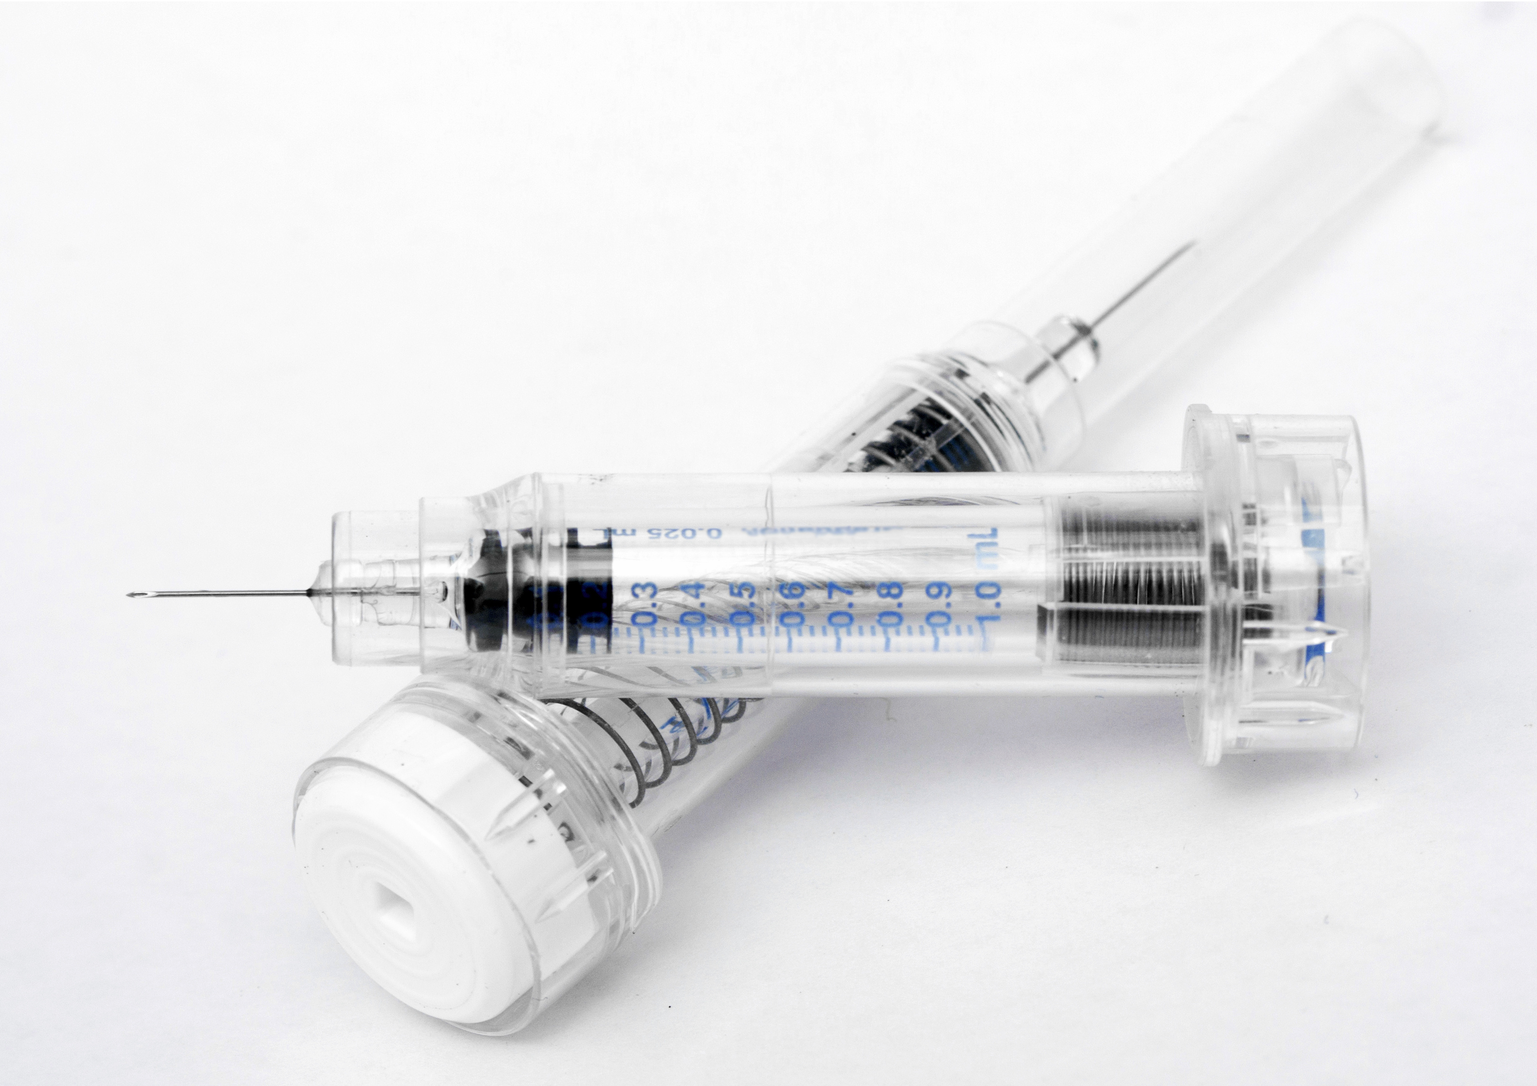
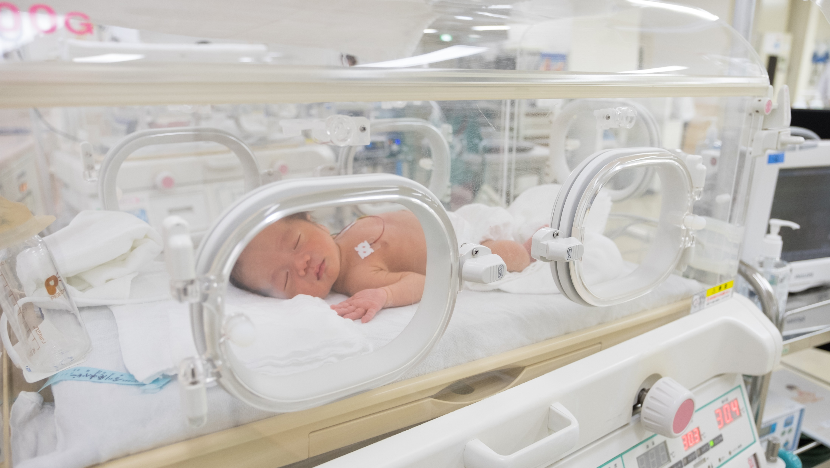
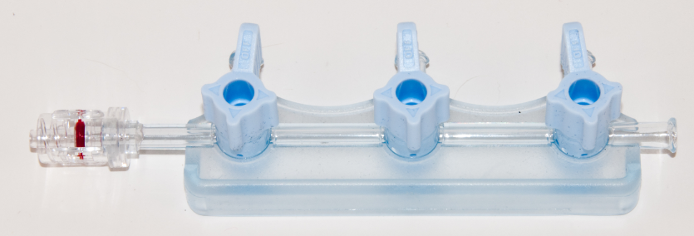
Przykłady zastosowań - Healthcare
Sprzęt do dializy
Probówki do badania krwi
Kontakt z krwią
Opakowania medyczne (sztywne)
Podawanie leków
Sztywne opakowania
Pierwotne opakowania
SKYGREEN
ECOZEN®
Pompy insulinowe
Urządzenia do podawania leków
Obudowy urządzeń
Administra-cja płynów
Urządzenia medyczne
Elektroniczne urządzenia medyczne
Obudowy inkubatorów
Złącza
Systemy dożylne
Trokary
Biosensory

Slide 23

Dziękuję za uwagę!
ALBIS POLSKA Sp. z o.o.
Marcelińska 90
60-324 Poznań
Polska
Wojciech Mariański
Application Development Engineer
 : +48 662 141 877
 : wojciech.marianski@albis.com
 : ✓ : www.albis.com
23

